Slide 1
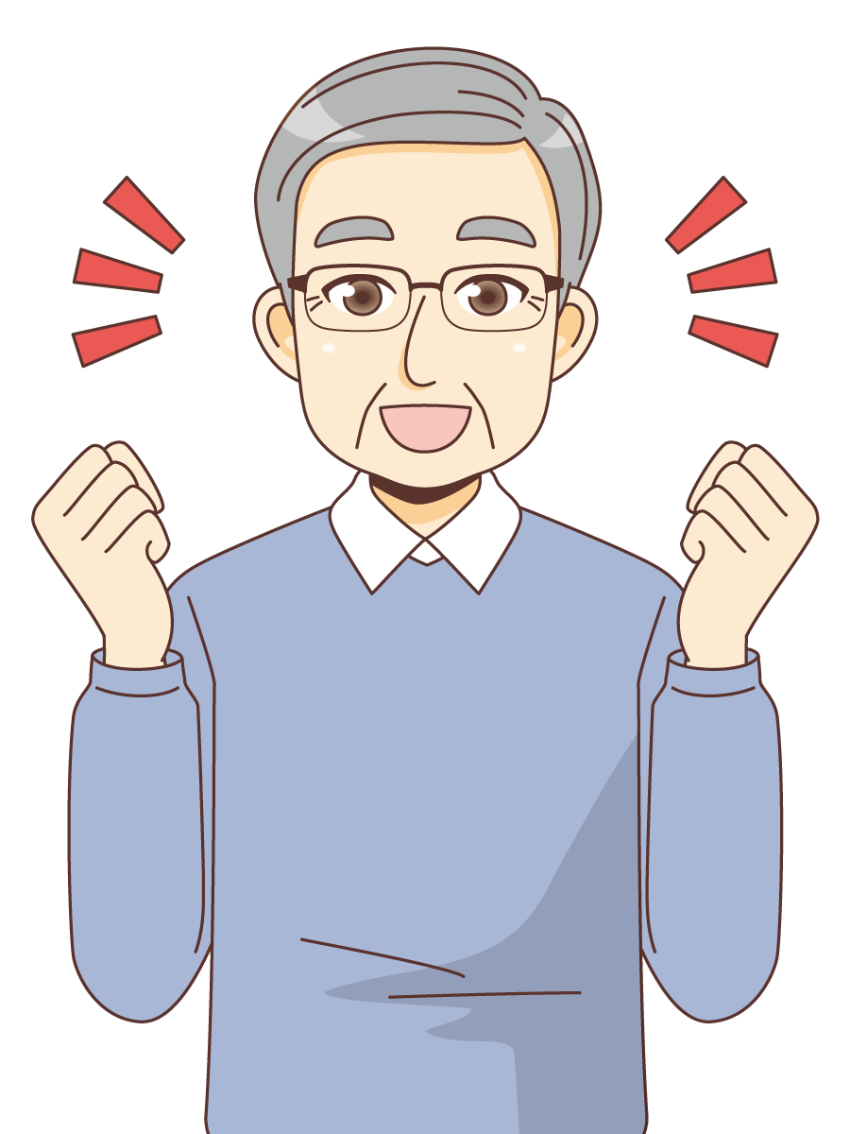
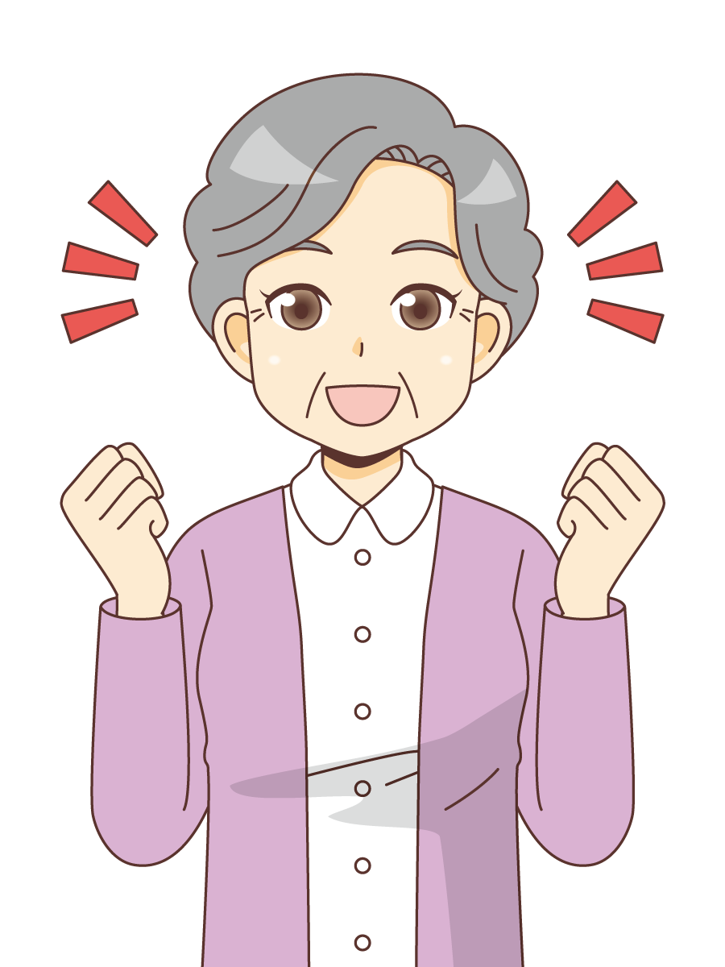
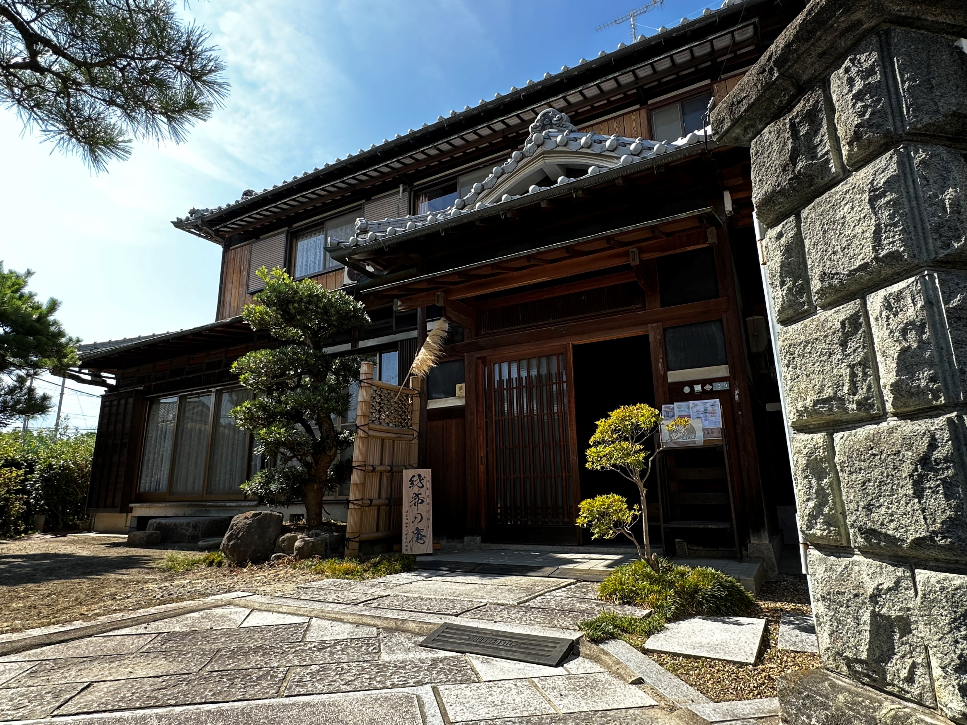
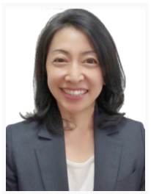
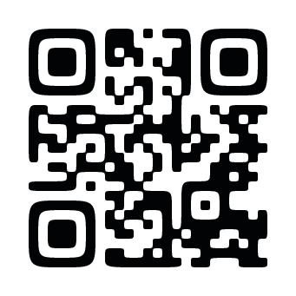
毎月第 3 木曜日
脳活 アンチエイジング In 安威公民館
Series Vol.3
9：30～11：30
（9：20 受付スタート）
1階大会議室
脳を活性化し
一緒にアンチエイジングを目指しましょう♪
心と身体と
自律神経
睡眠時間は
足りていますか？
忙しい師走
心にゆとりを
そろそろ熱中症対策していますか？
食欲の秋
楽しんでいますか？
お正月
食べ過ぎて
いませんか？
雨の日の足下、気配り出来ていますか？
身体積極的に
動かしていますか？
夜中のトイレ
不安は
ありませんか？
水分は
摂れていますか？
そろそろ冷え性対策
していますか？
新しいこと1つ
始めましょうか。
コミュニティデイハウス
株式会社ジョイナス
紡希の庵
講師 小笠原 資子
・健康運動指導士
(厚生労働省所管)
・介護予防主任運動指導者
(東京都健康長寿医療センター)
・CTIジャパンコーチング応用コース終了
・食育アドバイザー
茨木市安威2-13-3
茨木市通所型サービスＢ 介護予防(外)事業
TEL
072-629-7463
info@tsumugi-an.org
皆さまの楽しく愉快で快適な365日のために。
https://tsumugi-an.org

